Slide 1
基于聚类的基因表达水平
生命科学 数据挖掘

Slide 2
02.
小组分工
陈阡陌
1）模型的评估（肘部法、间隔统计量法…） 2）模型的部署 3）PPT总体 4)代码的完善
赵博洋
1）模型的建立（EM聚类、层次聚类） 2）数据的探索 3）部分PPT 4）汇报
小组分工
赵世杰
1）模型的建立（高斯聚类、光谱聚类） 2）目标的定义 3）部分PPT

Slide 3
目录-CONTENTS
01.
目标的定义
02.
数据的准备
03.
数据的探索
04.
模型的建立
05.
模型的评估
06.
模型的部署

Slide 4
Part 01
目标的定义
Definition of Objectives
一、生命科学的研究内容
二、生命科学中数据的特征
三、挖掘目标

Slide 5




01.
目标的定义
Definition of Objectives
1.1生命科学的研究内容
生物信息学(Bioinformatic)
生物信息学是将计算机科学和数学应用于生物大分子信息的获取、加工、存储、分类、检索与分析，以达到理解这些生物大分子信息的生物学意义的交叉学科。
利用计算机及其相关技术进行研究
对海量数据进行搜集、整理
分析这些数据，并从中发现新的规律

Slide 6
01.
目标的定义
Definition of Objectives
1.2生命科学中数据的特征
“量”的持续增加
美国波士顿的默克公司的新一代测序技术，每个样本都能产生兆兆位的数据；瑞士罗氏公司一个世纪的研发数据量只是 2011 ~ 2012 年测定上千个癌细胞株实验产生的数据量的2倍多。
分析的高速性
BioDT 软件为分析基因组数据提供了 400 多种工具，该软件相比传统系统处理信息流的速度快 100 倍以上。
多变性
结构化数据，例如数据表格，并不能揭示所有信息，生活着的有机体是以一种非结构化的形式存在， 有成千上万种方式去描述生物过程。
复杂性
卫生保健领域大数据分析要联合各种类型的信息，例如基因组数据、蛋白组数据、 细胞信号传导、 临床研究， 甚至需要结合环境科学的研究数据。

Slide 7


01.
目标的定义
Definition of Objectives
1.3挖掘目标
挖掘目标的定义——基因表达模式挖掘
采用数据挖掘的方法对由大量的基因序列组成的基因表达图谱进行基因表达模式挖掘，从海量数据中提取有效信息， 对于研究基因表达的调节对于生物体的发育、推动生物学进步意义重大。

Slide 8
Part 02
数据的准备
Data Preparation
一、数据的选择
二、数据的预处理

Slide 9
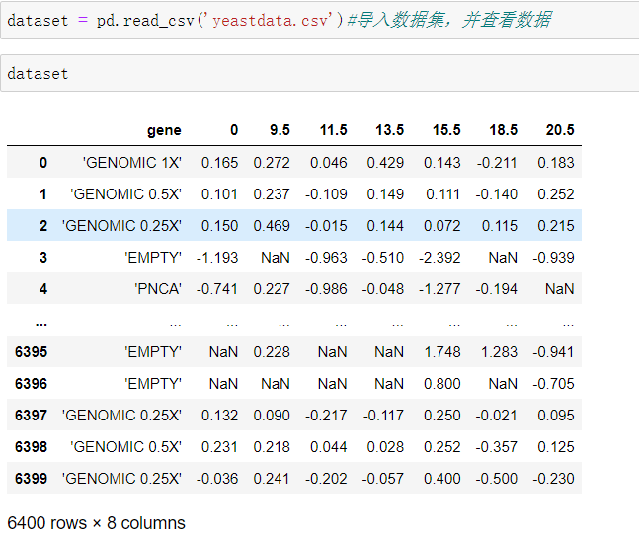
02.
数据的准备
2.1数据的选择
1997年DeRisi在研究酵母基因表达时所得的酵母生长过程中的7个不同时间点对基因表达水平测量的数据。
导入并查看数据

Slide 10
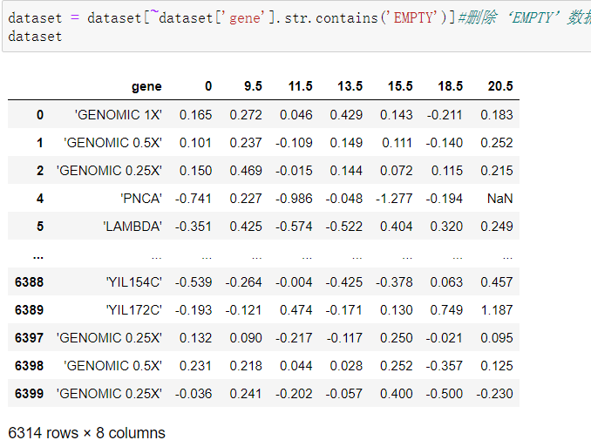
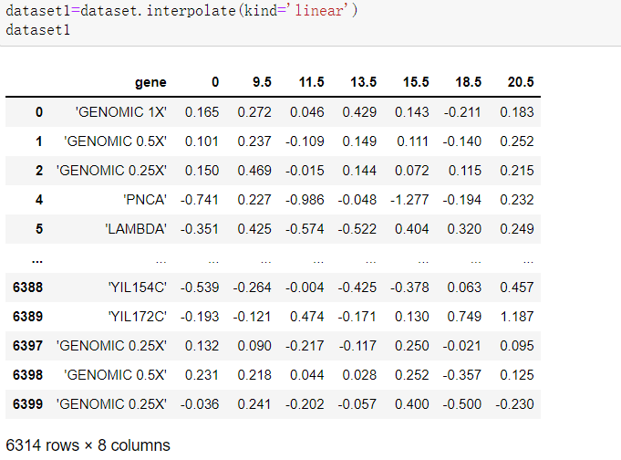
02.
数据的准备
2.2数据的预处理
删除EMPTY数据
对缺失数据插值处理

Slide 11
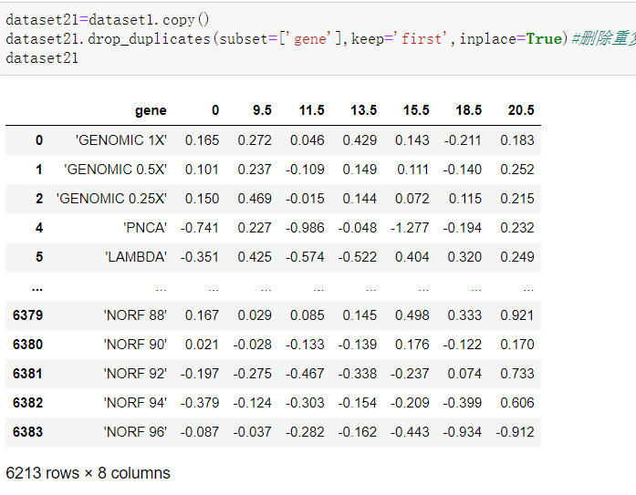
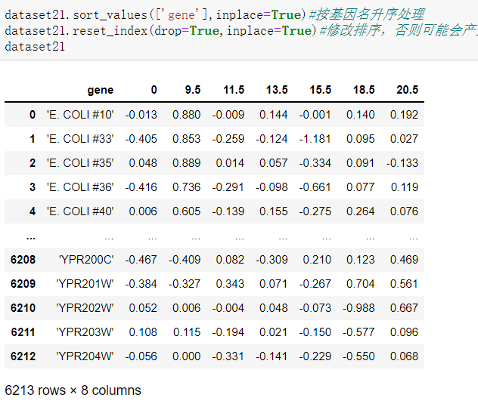
02.
数据的准备
2.2数据的预处理
删除重复值
按字母顺序排序

Slide 12
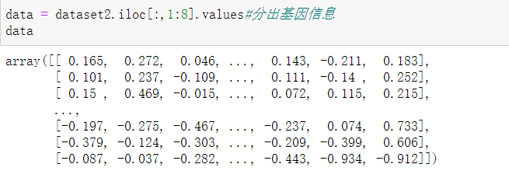
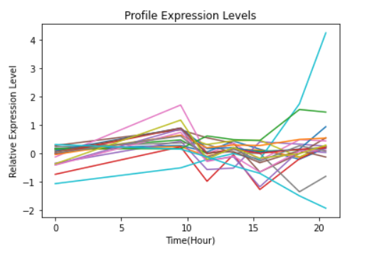
02.
数据的准备
2.2数据的预处理
分离出基因数据
查看前20个基因位的表达水平分布图

Slide 13
Part 03
数据的探索

Slide 14
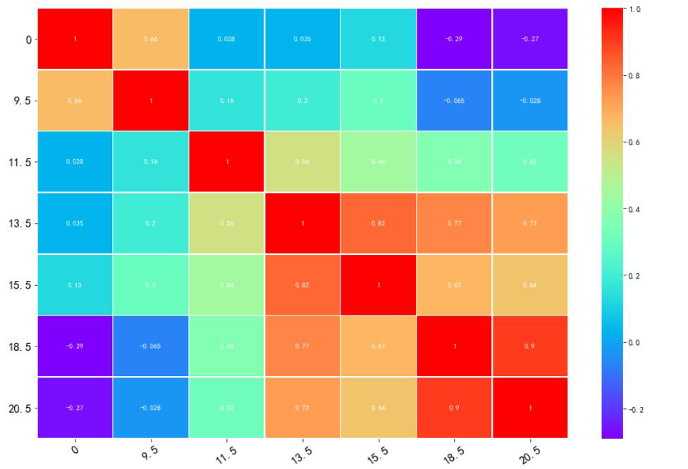
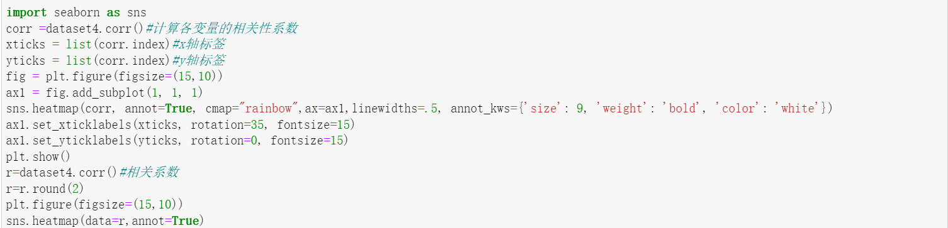
03.
数据的探索
Data Exploration
探究几个时间点的相关性——可视化代码如下：
相关系数热力图
13.5，15.5，18.5，20.5四个时间点相关度普遍高于0.67
0和9.5两个时间点相关度达到0.66
可考虑变量剔除进行数据降维

Slide 15
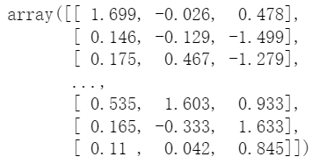
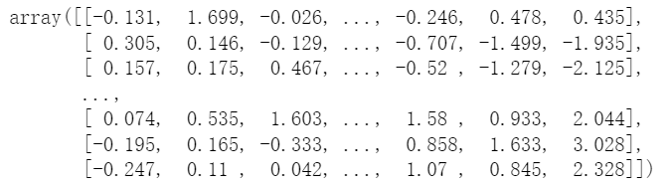
降维前后聚类性能对比（K-means为例）
win
降维前
降维后
轮廓系数：0.014719488401014922
轮廓系数：-0.06935266337436315
轮廓系数越接近1，聚类效果越好
降维前的数据聚类性能明显优于降维后

Slide 16
Part 04
模型的建立
探究簇的个数对聚类效果的分析

Slide 17
05.
模型的评估
4.1 层次聚类
4.4 谱聚类
4.2 Kmeans聚类
4.5 mini batch Kmeans聚类
4.3 EM聚类

Slide 18
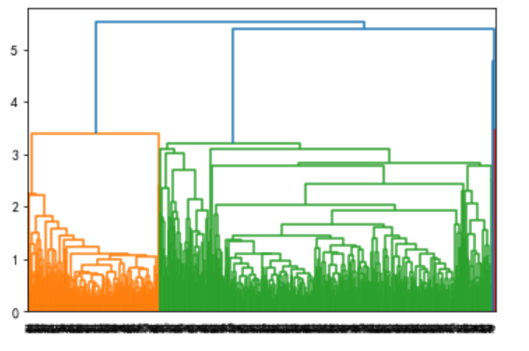
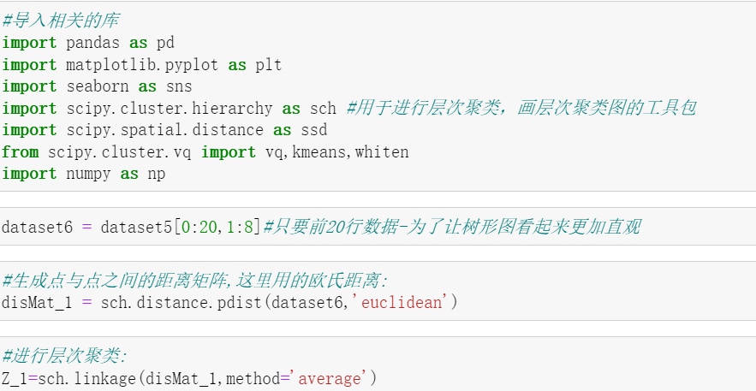
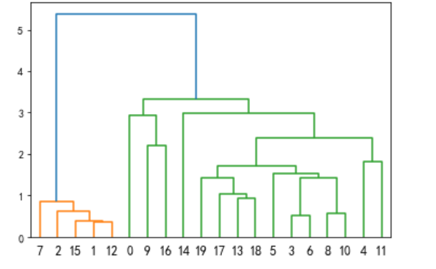
04.
模型的建立
4.1 层次聚类
在不同层次对数据集进行划分，从而形成树形的聚类结构。
聚类结果
建立数据模型
输出可视化结果
选用前20行数据
（树形图更直观）
输出可视化结果

Slide 19
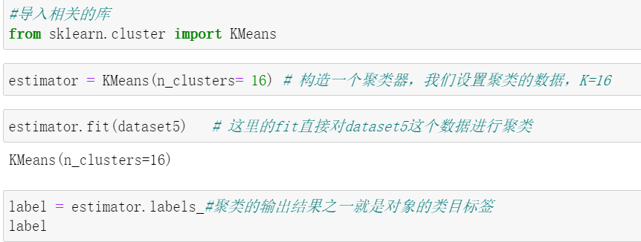
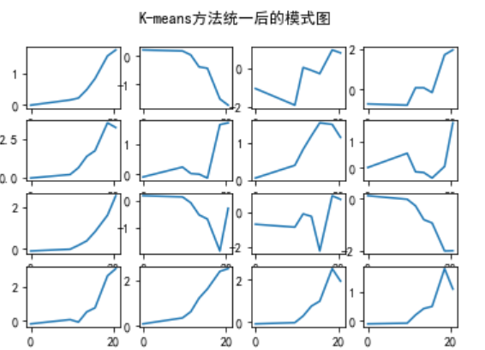
04.
模型的建立
4.2 K-means聚类
给定一个数据点集合和需要的聚类数目k，k由用户指定，k均值算法根据某个距离函数反复把数据分入k个聚类中。
建立数据模型（K=16）

Slide 20
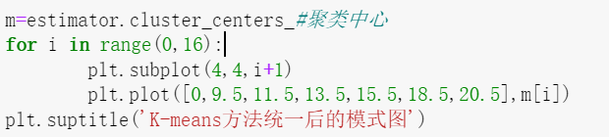
04.
模型的建立
4.2 K-means聚类
由于选定K值相对较大，特征变量较多，这里直接以簇的聚类中心为因变量，对数据进行K-Means方法统一化后的可视化模式图：
模式区分度较好
聚类效果良好

Slide 21
04.
模型的建立
4.3 EM聚类
EM就是一种求解最大似然估计的方法，通过观测样本来找出样本的模型参数
不同于K-Means计算距离，EM是计算概率
EM聚类算法建模（运用GMM高斯混合模型）：
混合高斯模型个数
协方差类型（“f外部标准ll”默认完全协方差）
最大迭代次数

Slide 22
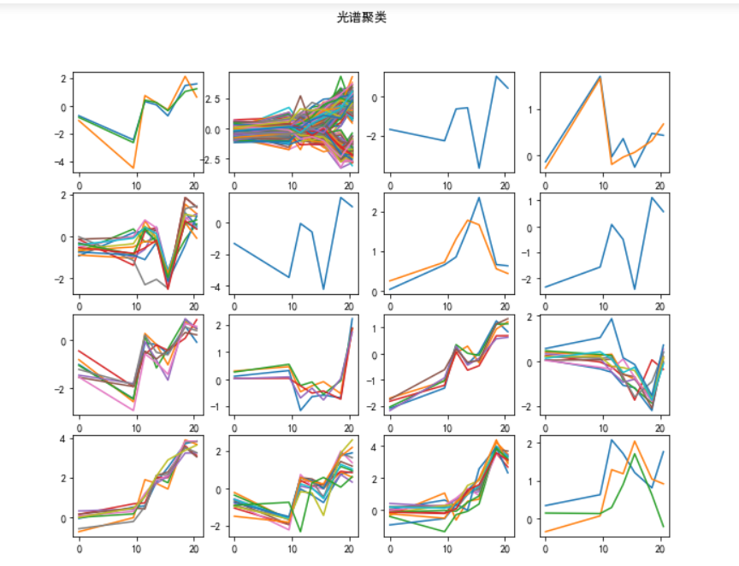
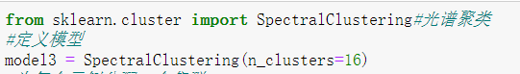
04.
模型的建立
4.4 谱聚类
由给定的样本数据集定义一个数据点对相似度的矩阵,并计算相关矩阵的特征值和特征向量，选择合适的特征向量来聚类不同的数据点
谱聚类得到的各类模式图：
谱聚类算法建模：

Slide 23
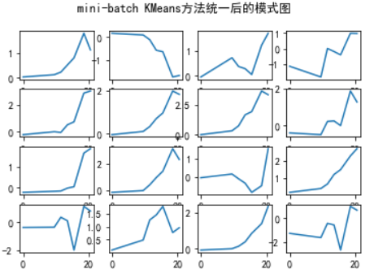
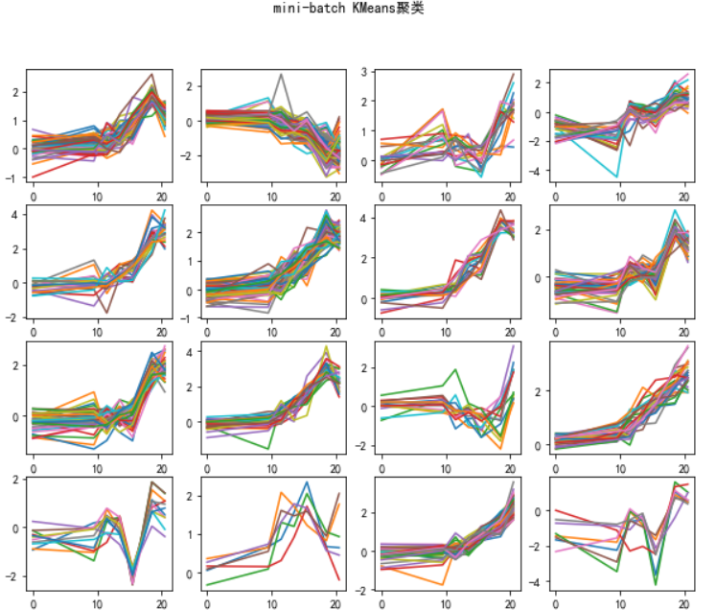
04.
模型的建立
4.5 mini batch K-means聚类
Mini Batch K-Means算法是K-Means算法的一种优化变种，采用小规模的数据子集(每次训练使用的数据集是在训练算法的时候随机抽取的数据子集)减少计算时间，同时试图优化目标函数；Mini Batch K-Means算法可以减少K-Means算法的收敛时间，而且产生的结果效果只是略差于标准K-Means算法。
谱聚类得到的各类模式图和统一后的模式图：

Slide 24
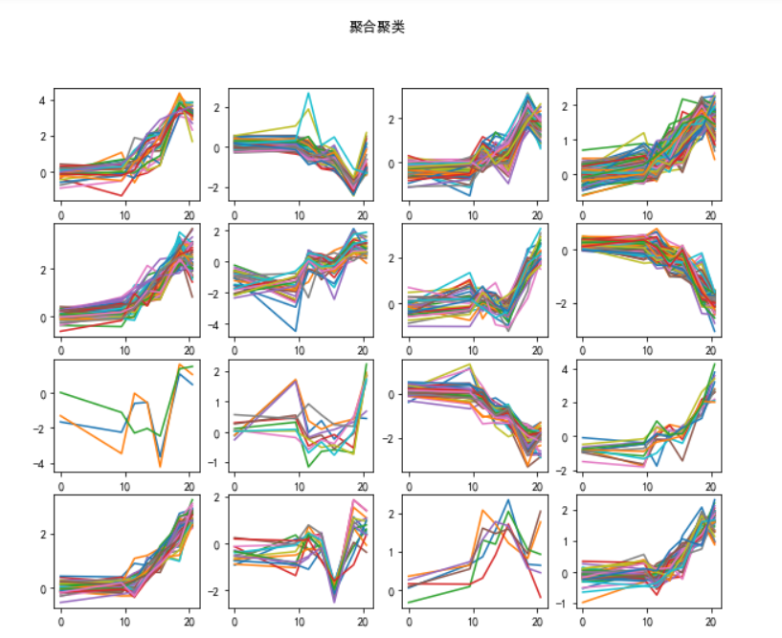
04.
模型的建立
4.6 聚合聚类
聚合聚类（自下而上）是层次聚类算法中的一种，另一种是分裂聚类（自上而下）。聚合聚类开始时将每个样本分到一个类，之后将相距最近的两类合并，重复此操作直到满足停止条件。
聚合聚类建模：
聚合聚类得到的各类模式图：

Slide 25
Part 05
模型的评估
探究簇的个数对聚类效果的分析

Slide 26
05.
模型的评估
轮廓系数
手肘法
调整兰德系数
间隔量统计法
CH分数

Slide 27
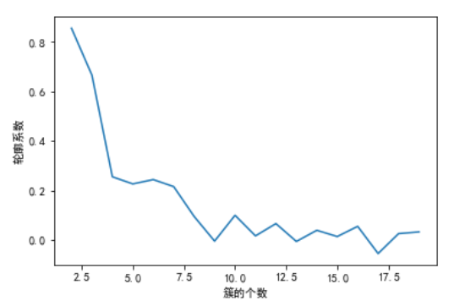
05.
模型的评估
5.1轮廓系数
轮廓系数（silhouette coefficient）使用数据集中对象之间的相似性度量来评估聚类的质量，是簇的密集与分散程度的评价指标。
轮廓系数的值在-1和1之间，该值越接近于1，簇越紧凑，聚类越好。当轮廓系数接近1时，簇内紧凑，并远离其他簇。
最佳聚类数：2

Slide 28
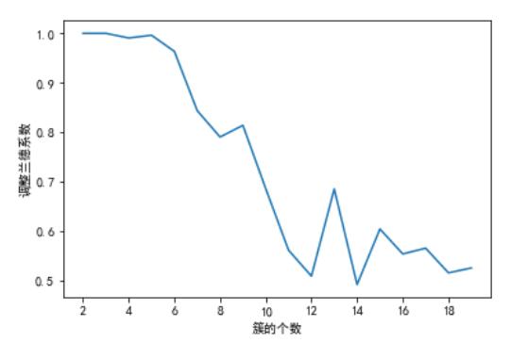
05.
模型的评估
5.2调整兰德系数
兰德指数是将聚类看成是一系列的决策过程，当且仅当两篇文档相似时，我们将它们归入同一簇中。
ARI取值范围为[-1,1]，值越大意味着聚类结果与真实情况越吻合。从广义的角度来讲，ARI衡量的是两个数据分布的吻合程度。
最佳聚类数：2、3、4、5、6

Slide 29
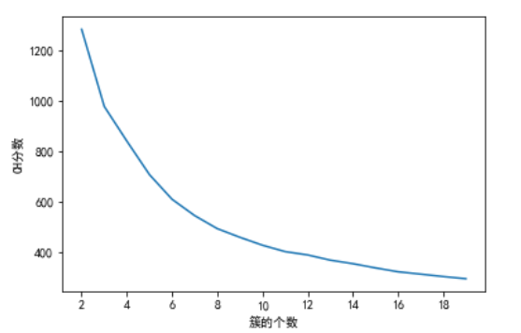
05.
模型的评估
5.3CH分数
Calinski-Harabasz指数通过计算类中各点与类中心的距离平方和来度量类内的紧密度，通过计算各类中心点与数据集中心点距离平方和来度量数据集的分离度，
CH指标由分离度与紧密度的比值得到。从而，CH越大代表着类自身越紧密，类与类之间越分散，即更优的聚类结果。
最佳聚类数：沿聚类数递减

Slide 30
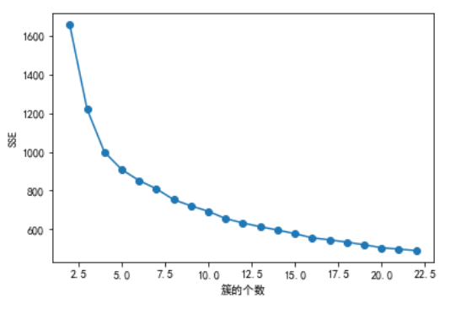
05.
模型的评估
5.4手肘法
根据数据的潜在模式，当设定的类簇数不断逼近真实类簇数时，SSE呈现快速下降态势，而当设定类簇数超过真实类簇数时，SSE也会继续下降，当下降会迅速趋于缓慢。通过画出K-SSE曲线，找出下降途中的拐点，即可较好的确定K值。
最佳聚类数：2、3、4、5

Slide 31
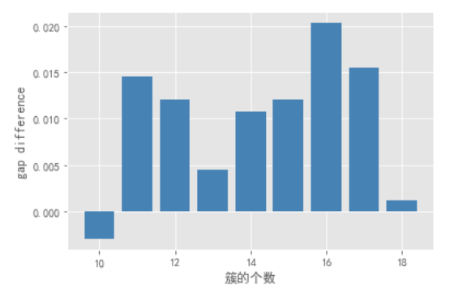
05.
模型的评估
5.5间隔量统计法
Gap Statistic方法就是通过比较参照数据集的期望和实际数据集的log(Wk)，找到使log(Wk)下降最快的k值。
Gap difference首次出现正值时即为最佳聚类数
最佳聚类数：11

Slide 32
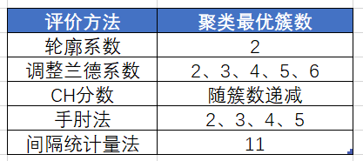
05.
模型的评估
5.6最佳聚类数对比
结果分析：根据以上5类方法，在没有对聚类数有其他要求和限制的情况下，簇数为2时聚类效果较好，能比较好的反映各簇的特征

Slide 33
05.
模型的评估
5.7聚类算法对比
五种聚类算法性能比较（以轮廓系数和CH系数为参考，K=16）
 | 层次算法 | K-Means算法 | EM算法
CH系数 | —— | 319.76685850142064 | 246.57496703290707
轮廓系数 | 0.00248712385790475 | 0.014719488401014922 | ——
 | 光谱聚类 | mini-batch KMeans聚类 | 聚合聚类
CH系数 | 20.997679677705893 | 291.16303482234787 | 298.34400557454126
轮廓系数 | -0.5500419628598704 | 0.2102668916753857 | 0.003004379059311155
K-Means算法的聚类性能最优

Slide 34
Part 06
模型的部署
探究簇的个数对聚类效果的分析

Slide 35

06.
模型的部署
6.1预测酵母菌各时段基因表达水平
本案例用DNA微阵列研究酵母在新陈代谢过程中的临时基因表达，并在酵母生长过程中的7个不同时间点对基因表达水平进行测量。通过聚类模型，我们可以将新数据导入，对酵母菌各时段基因表达水平进行预测。
6.2基因表达水平的趋势
通过聚类模型的聚类中心结果，我们可以得出各类簇基因发展水平的趋势用以估计整体发展水平。

Slide 36
汇报完毕
恳请各位同学、老师批评指正！

